Slide 1
فصل پنجم
مدارهای ترتیبی همزمان

Slide 2
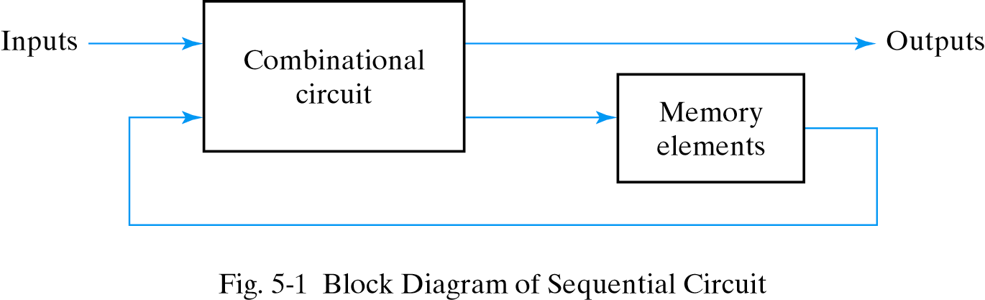
مدارهای ترتیبی همزمان
یک سیستم دیجیتالی شامل مدارهای ترکیبی و ترتیبی است. قسمت ترتیبی شامل المانهای ذخیره سازی (حافظه) است.
اطلاعات باینری ذخیره شده در المانهای حافظه نشان دهنده حالت مدار در هر لحظه از زمان هستند.
مقدار خروجیها و حالت بعدی مدار از روی مقدار ورودیها و حالت فعلی مدار تعیین می گردند.
feedback path

Slide 3
مدارهای ترتیبی همزمان
مدارهای ترتیبی همزمان از سیگنال مخصوصی استفاده می کند که مقدار المانهای حافظه را در فواصل گسسته ای از زمان تغییر می دهد.
برای حصول همزمانی، از یک دستگاه زمانی به اسم تولید کننده کلاک استفاده می شود که دنباله ای از پالسهای کلاک را تولید می کند.
در مدارهای ترتیبی که از کلاک استفاده می کنند به المانهای حافظه فلیپ فلاپ میگویند.
فلیپ فلاپ یک دستگاه ذخیره سازی دودویی است که قادر به ذخیره یک بیت اطلاعات است.

Slide 4
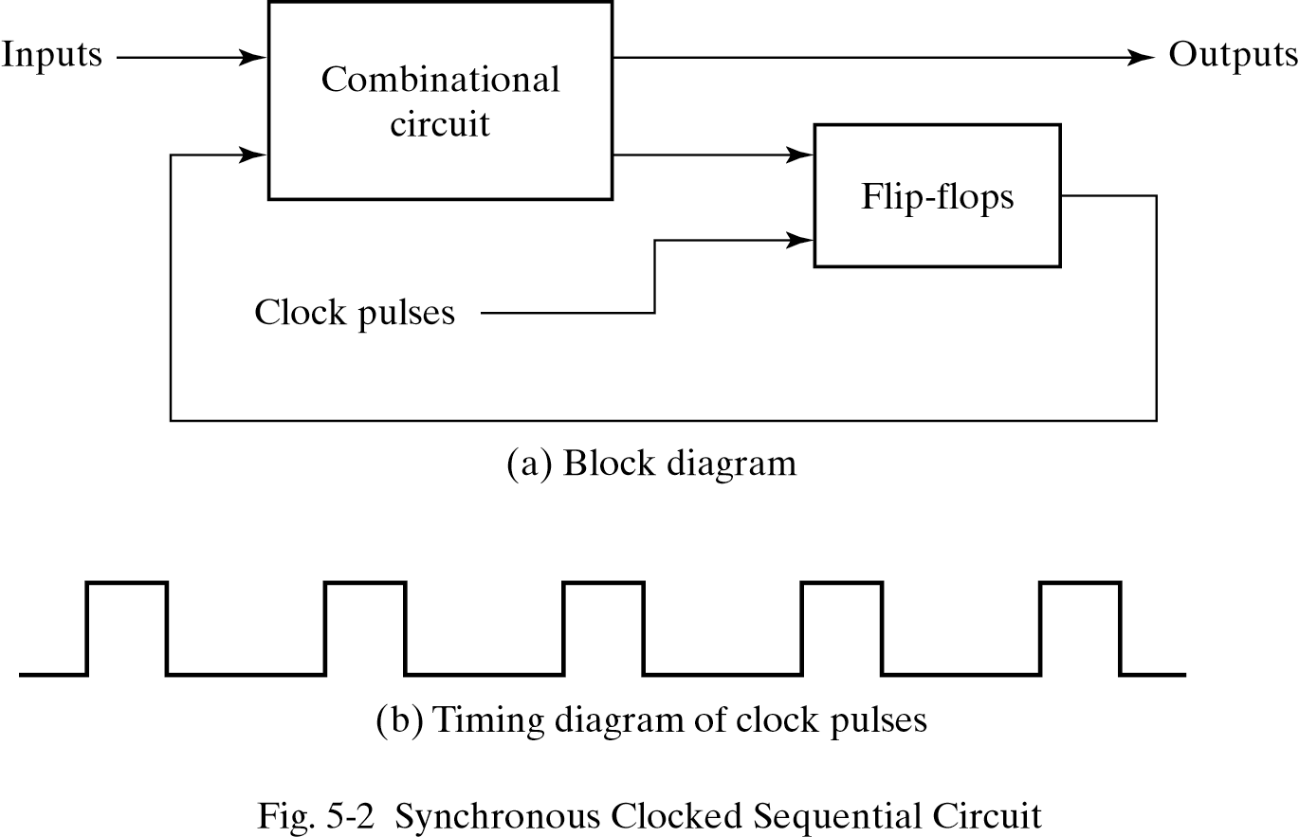
مدارهای ترتیبی همزمان با کلاک
خروجیها می توانند از قسمت ترکیبی مدار یا از فلیپ فلاپها و یا از هر دو قسمت گرفته شوند.
فلیپ فلاپها ورودی خود را از قسمت ترکیبی مدار و کلاک دریافت می کنند.
حالت فلیپ فلاپها فقط در لبه های کلاک (بالارونده یا پایین رونده) و یا سطوح کلاک (1 یا 0) تغییر می کند.

Slide 5
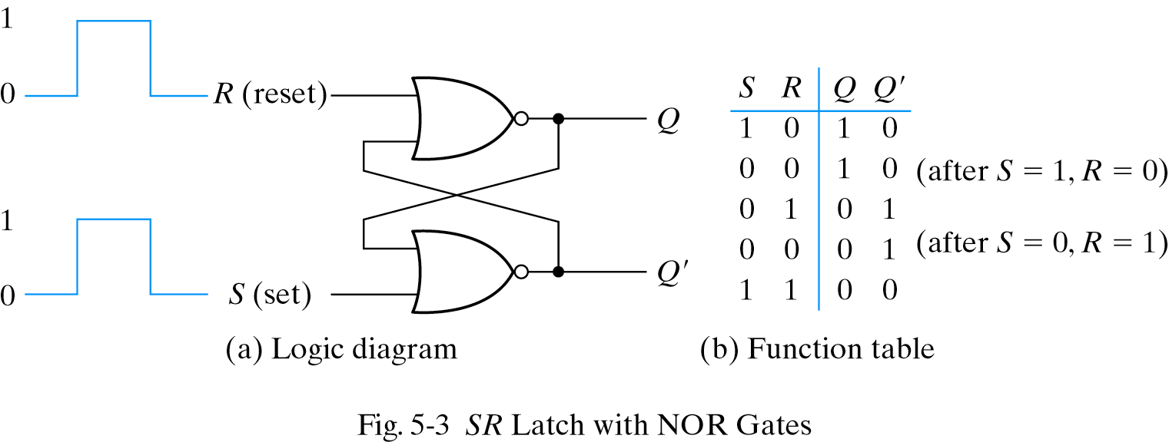
Latchesلچ ها
لچ ها از انواع اصلی فلیپ فلاپها هستند و با سطوح کلاک کار می کنند. لچ ها عنصر اصلی تشکیل دهنده انواع فلیپ فلاپها هستند.
undefined state
در شرایط عادی، هر دو ورودی لچ 0 هستند و لچ حالت خود را حفظ می کند.
اگر S=1,R=0 بشود لچ به حالت set خواهد رفت یعنی Q=1 خواهد شد.
اگر S=0,R=1 بشود لچ به حالت reset خواهد رفت یعنی Q=0 خواهد شد.
خروجی Q’ همیشه معکوس Q است.

Slide 6
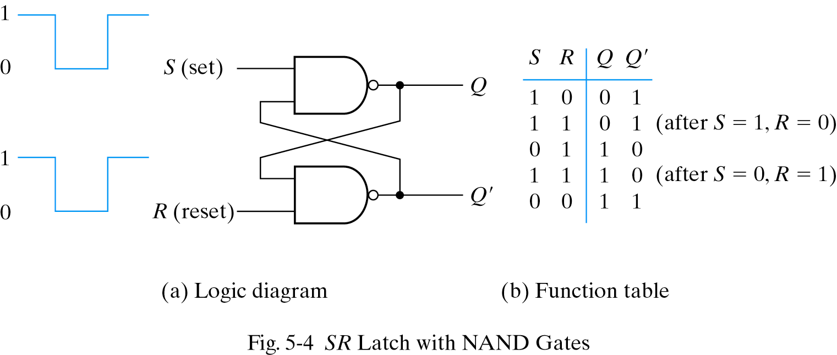
لچِ SR با گیت NAND
undefined state
لچ SR با گیت NAND وقتی تغییر حالت می دهد که سیگنال صفر را روی ورودی ببیند.
مقادیر خروجيها برای لچ SR با گیت NAND نسبت به لچ SR با گیت NOR مکمل هستند.

Slide 7
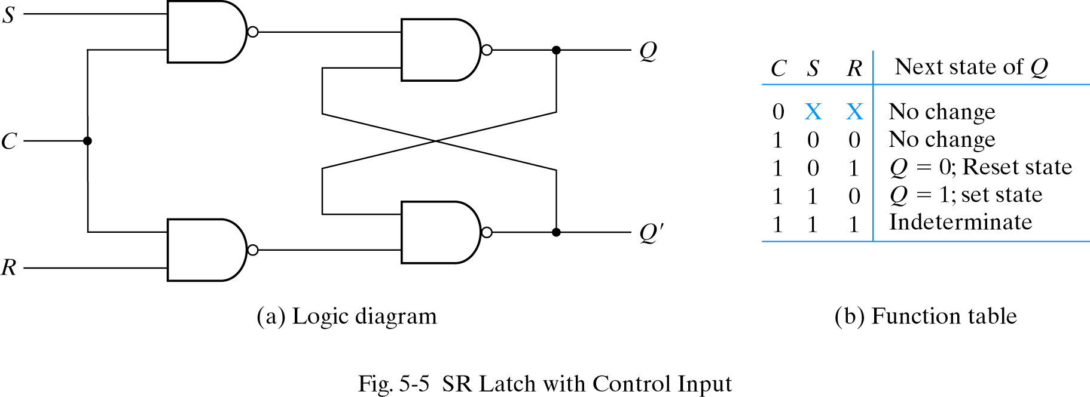
لچِ SR با ورودی کنترل
ورودی کنترل C مشخص می کند که چه موقع حالت لچ تغییر می کند.
وقتی C=0 است خروجی گیتهای NAND (طبقه اول) در 1 ثابت باقی می مانند، لذا حالت لچ هیچ تغییری نمی کند.
وقتی S = 0, R = 0, C = 1 باشد، حالت لچ هیچ تغییری نمی کند.
وقتی S = 1, R = 0, C = 1 باشد، لچ به حالت set می رود.
وقتی S = 0, R = 1, C = 1 باشد، لچ به حالت reset می رود.

Slide 8
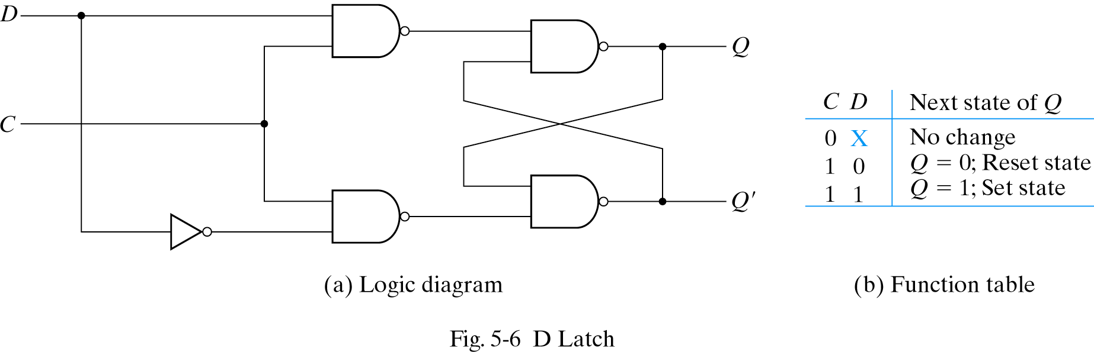
لچِ D
برخلاف لچ SR، لچ D حالت نامشخص ندارد.
  اگر D = x, C= 0 باشد حالت لچ به تغییری نمی کند.
  اگر D = 1, C= 1 باشد لچ به حالت set می رود.
  اگر D = 0, C= 1 باشد لچ به حالت reset می رود.

Slide 9
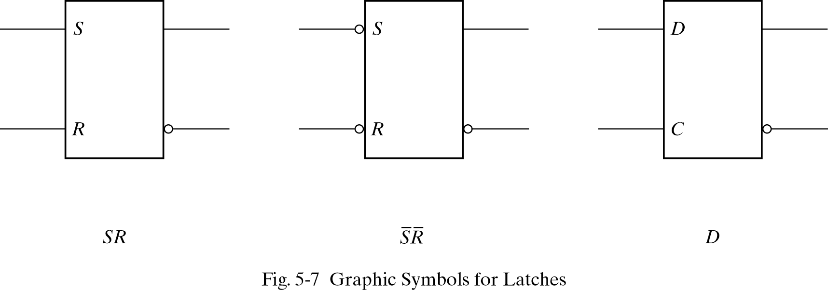
سمبلهای لچها

Slide 10
فلیپ فلاپ
می توان گفت که فلیپ فلاپ نوعی از لچ است که فقط هنگام تغییر آنی سیگنال کنترل تغییر حالت می دهد.
به این تغییر آنی سیگنال کنترل تریگر می گویند. اصطلاحا می گویند که فلیپ فلاپ تریگر شده است.
مثلا لچ D فلیپ فلاپی است که وقتی سیگنال کنترل 1 شود تریگر می گردد، یا اصطلاحا به سطح مثبت حساس است. تا وقتی که کنترل یک باشد تغییرات ورودی روی خروجی مشاهده خواهد شد.

Slide 11
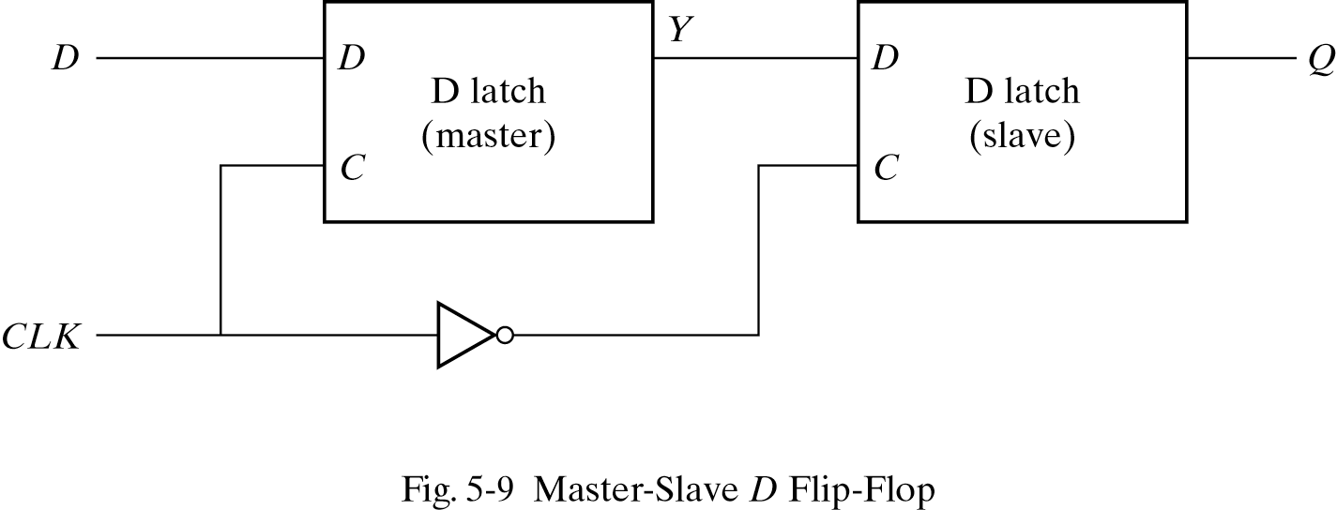
فلیپ فلاپ حساس به لبه
وقتی که کلاک 0 است خروجی معکوس کننده برابر 1 است. لذا، لچ تابع فعال شده و خروجی Q برابر با خروجی لچ رییس (Y) است. در این هنگام لچ رییس غیر فعال است.
وقتی که کلاک 1 می گردد، لچ رییس فعال و لچ تابع غیر فعال می گردد. لذا ورودی D روی خروجی لچ رییس (Y) ظاهر می شود. اما خروجی Q تغییری نمی کند.
لذا این مدار در لبه منفی کلاک از ورودی D نمونه می گیرد و متناسب با آن خروجی را تغییر می دهد.

Slide 12
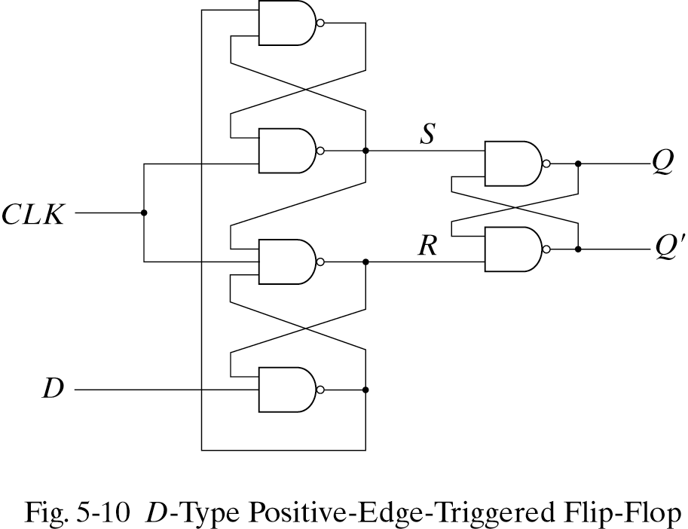


فلیپ فلاپ حساس به لبه مثبت
If D = 0 when CLK R → 0, Q = 0: ‘reset state’
If D changes while CLK is high → flip-flop will not respond to the change.
When CLK , R →1, flip-flop will be in the same state (no change in output).
If D = 1 when CLK , S → 0, Q = 1: ‘set state’

Slide 13
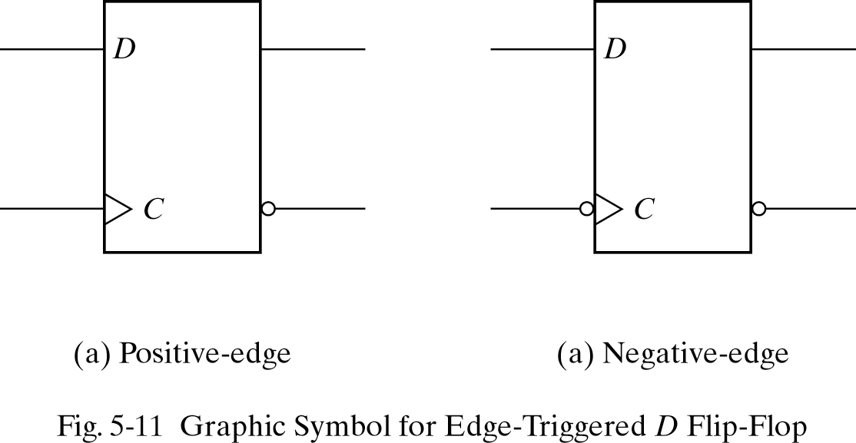
سمبلهای گرافیکی فلیپ فلاپهای حساس به لبه
موثرترین و اقتصادی ترین فلیپ فلاپی که ساخته شده است فلیپ فلاپ D حساس به لبه است. زیرا گیتهای مورد نیاز برای ساخت آن مینیمم است.

Slide 14
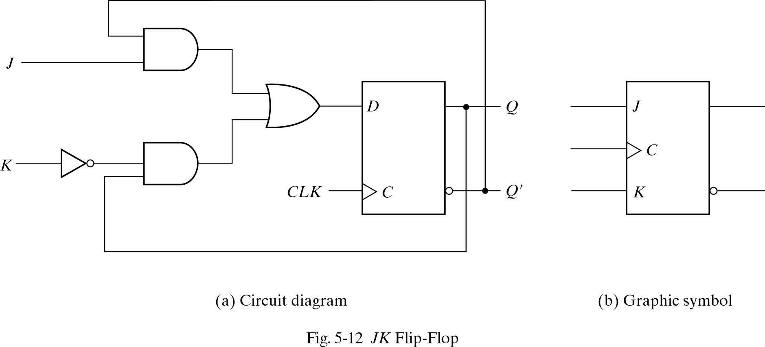
فلیپ فلاپ JK
فلیپ فلاپ JK قابلیت set و reset کردن و معکوس کردن خروجی خود را دارد.
  اگر فقط ورودی J=1 باشد خروجی فلیپ فلاپ 1 خواهد شد.
  اگر فقط ورودی K=1 باشد خروجی فلیپ فلاپ 0 خواهد شد.
  اگر هر دو 1 شوند خروجی معکوس خواهد شد.

Slide 15

فلیپ فلاپ JK
اگر J = 1 , K = 0 باشد،D = 1 است و در لبه بعدی کلاک خروجی 1 خواهد شد.
اگر J = 0 , K = 1باشد، D = 0 است و در لبه بعدی کلاک خروجی 0 خواهد شد.
اگر J = 1 , K = 1 باشد، D = Q’است و در لبه بعدی کلاک خروجی معکوس خواهد شد
اگر J = 0 , K = 0 باشد D = Q است و در لبه بعدی کلاک خروجی تغییری نخواهد کرد.

Slide 16


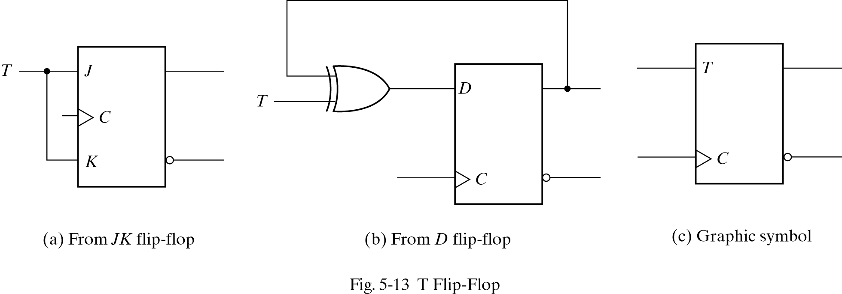
فلیپ فلاپ T
اگر ورودی فلیپ فلاپ T یک باشد، این فلیپ فلاپ خروجی خود را در لبه بعدی کلاک عوض می کند.
اگر T = 0→یعنی D = Q و خروجی تغییری نمی کند.
اگر T = 1→یعنی D = Q’ و خروجی در کلاک بعدی تغییر می کند.

Slide 17



جدول مشخصات فلیپ فلاپها و معادلات آنها
J K Q(t+1)
0 0 Q(t) بدون تغییر
0 1 0 Reset
1 0 1 Set
1 1 Q’(t) معکوس
Q(t) = حالت فعلی
Q(t+1) = حالت بعدی
T Q(t+1)
0 Q(t) بدون تغییر
1 Q’(t) معکوس
D Q(t+1)
0 0 Reset
1 1 Set

